Slide 1
Temizlik ve Sağlık
4. Sınıf Din Kültürü
Hazırlayan: __________________

Slide 2

Temizlik Nedir?
Temizlik, vücudumuzu temiz tutmaktır.
Kıyafetlerimizi temiz giymektir.
Evimizi ve çevremizi temiz tutmaktır.

Slide 3
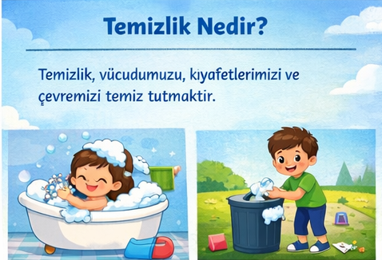
Temizliğin Sağlığa Faydaları
Ellerimizi yıkarsak mikroplar azalır.
Dişlerimizi fırçalarsak dişlerimiz çürümez.
Banyo yapmak bizi hastalıklardan korur.

Slide 4
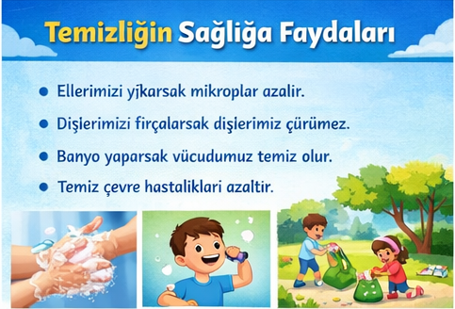
Güzel Söz
“Temizlik imanın yarısıdır.”
Peygamberimiz (sav) temiz olmamızı öğütlemiştir.

Slide 5

Sonuç
• Temiz olursak sağlıklı oluruz.
• Hem kendimizi hem çevremizi temiz tutmalıyız.
• Temizlik hem sağlık hem de dinimiz için önemlidir.

